Slide 1

IDEEUM
Blas.Musikprojekte.Steiermark
Instrumente-Schnupperworkshop für Kinder
Renate Friedl (Obmann-Stellvertreterin)
Martina Haug (Schriftführerin)
Projektpräsentation, Eggersdorf 18.07.2016
Musikverein Rabnitztal-Eggersdorf
Kontaktperson: Renate Friedl (Obm.-Stv.)
Hauptstraße 39
8063 Eggersdorf
E renatefriedl@aon.at
M 0664 / 16 46 758

Slide 2
Projektbeschreibung
Um den Musikernachwuchs (speziell bei den tiefen Blechblasinstrumenten) zu fördern, veranstaltete der Musikverein Rabnitztal einen "Instrumente-Schnupperworkshop für Kinder“, wo alle Instrumente vorgestellt wurden. Dies erfolgte im Rahmen des diesjährigen Muttertagskonzertes am 07.05.2016.
Durch unser Musikstück „Dyrene y Afrika“ wurde gemeinsam mit dem Chor der Volksschule Eggersdorf eine Geschichte über die einzelnen Tiere in Afrika gesungen (der lustige Text hierzu wurde von unserem Ehrenmitglied und Kabarettist Franz Gollner, sinngemäß und reimend ins Deutsche übersetzt).
Angelehnt an „Peter und der Wolf“ verkörperten die einzelnen Instrumente verschiedene Tierarten
(z.B. Posaune = Elefant, Trompete = Löwe…etc.).
In der Konzertpause und im Anschluss an das Konzert waren im hinteren Bereich des Saales verschiedene Stationen für die einzelnen Instrumente aufgebaut. An den Wänden hingen Plakate mit den verschiedenen Instrumentenkategorien.
Pro Register waren 2-3 Musiker des Musikvereins eingeteilt sowie auch einige Musikschullehrer der MS Eggersdorf. Die Kinder konnten vor Ort probieren und wurden über das Instrument aufgeklärt.
Die Eltern bekamen Folder und wurden darüber informiert, dass der Musikverein auch Leihinstrumente kostenfrei zur Verfügung stellt.
Durch diesen Workshop konnten einige Kontakte gewonnen werden, und nun gilt es diese in Zusammenarbeit mit der Musikschule Eggersdorf weiterzubearbeiten, sodass das Interesse schon im Kleinkindalter im Rahmen der musikalischen Früherziehung gefördert wird.

Slide 3
Ziele des Projektes
Nachwuchs gewinnen (spez. tiefes Blech)
Interesse bei den Kindern wecken
Informieren und Kinder selbst probieren lassen
Kontakt zu Eltern und Kindern aufbauen
Aufklären, dass Leihinstrumente vom MV Rabnitztal bei Bedarf zur Verfügung gestellt werden
Als Begleiteffekt: Image des Musikvereines steigern

Slide 4
Budget
Humanbudget
    Ca. 30 Personen haben beim Instrumente-Workshop mitgearbeitet
    (2-3 pro Register)
    Zusätzlich waren auch 3 Musikschullehrer und Frau Petra Waldeck
    (musikalische Leiterin der MS Eggersdorf) anwesend
    Der organisatorische Aufwand war sehr gering, da der Workshop bei unserem traditionellen Muttertagskonzert durchgeführt wurde
    Lediglich die Planung beanspruchte einen Sitzungsabend des Projekteteams.
Monetäres Budget
    Ca. 300 Euro für Plakatdruck (Instrumentenkategorien) und gesonderte Folder
    Kein Zusatzbudget, da die Werbung gemeinsam mit den üblichen Werbeaktivitäten zum Muttertagskonzert erfolgte. Zudem wurde durch die Lehrer mündlich Werbung dafür in der Volks- und Musikschule Eggersdorf gemacht.

Slide 5
Fazit / Resümee
Komprimierte Nachbetrachtung
Wie viele Jugendliche nahmen am Projekt teil?
Beim Muttertagskonzert waren rd. 120 Kinder- und Jugendliche anwesend. Der Instrumente-Workshop stieß auf großes Interesse bei Eltern und Kindern.
Wurden jene Ziele erreicht, die im Projektantrag formuliert wurden?
Durch eine Zusammenarbeit aller und mit relativ geringem Aufwand war der Schnupper-Workshop ein großer Erfolg. Der erste Schritt hierzu ist nun getan, aber der Effekt ist erst nach Jahren sichtbar und es bedarf natürlich einer lfd. Bearbeitung und Nachfassung der Kontakte.
Vor ca. 5 Jahren wurde ein ähnlicher Schnupper-Workshop mit Kindern von uns schon einmal gemacht und heute spielen einige davon bereits im Verein.
Was kann verbessert werden?
Künftig könnte man andenken, derartige Workshops auch bei Elternabenden oder bei Vorspielabenden der Musikschule zu machen.
Eine weitere Maßnahme könnte sein, im Rahmen einer Probe einen Tag der offenen Tür zu veranstalten.
Welche Tipps gibt es für andere Vereine, die dieses Projekt umsetzen möchten?
Konsequent und langfristig die Ziele verfolgen, einheitlich kommunizieren und interdisziplinär (mit Schulen und Musikschulen) zusammenarbeiten, um einen Multiplikatoreffekt zu haben.
.

Slide 6

Materialien 1 / 6
1. Es stellt sich eine Tierschau vor, wir werden sie beschreiben. Die Tiere leb´n in Afrika, nun hört was sie so treiben.
Oh ja, Oh ja, a ha ha, Oh ja, Oh ja, a ha ha, Die Tiere leb´n in Afrika, nun hört was sie so treiben.
2. Hoch oben in den Bäumen dort, da wachsen die Bananen. Dort leben viele Tiere auch, mit eitlen Pavianen.
Oh ja, Oh ja, a ha ha, Oh ja, Oh ja, a ha ha, Dort leben viele Tiere auch, mit eitlen Pavianen.
3. Die großen Elefanten sind die Feuerwehr im Walde, mit ihren Rüsseln löschen sie auch jeden Brand sehr balde.
Oh ja, Oh ja, a ha ha, Oh ja, Oh ja, a ha ha, mit ihren Rüsseln löschen sie auch jeden Brand sehr balde.
4. Die Herrscher sind ein Löwenpaar und wohnen nicht im Käfig. Die Königin meist hungrig ist, der König wild und schläfrig.
Oh ja, Oh ja, a ha ha, Oh ja, Oh ja, a ha ha, Die Königin meist hungrig ist, der König wild und schläfrig.
5. Dem Krokodil dem geht es schlecht, nun schon seit vielen Tagen. Es fraß den alten Geier und der drückt ihm nun im Magen.
Oh ja, Oh ja, a ha ha, Oh ja, Oh ja, a ha ha, Es fraß den alten Geier und der drückt ihm nun im Magen.
6. Der Doktor muss das arme Krokodil nun operieren. Und wir, wir müssen ihm dabei nun fleißig assistieren
Oh ja, Oh ja, a ha ha, Oh ja, Oh ja, a ha ha, Drum ist das Lied zu Ende und Sie können applaudieren.
Song + Text zu „Dyrene y Afrika“

Slide 7

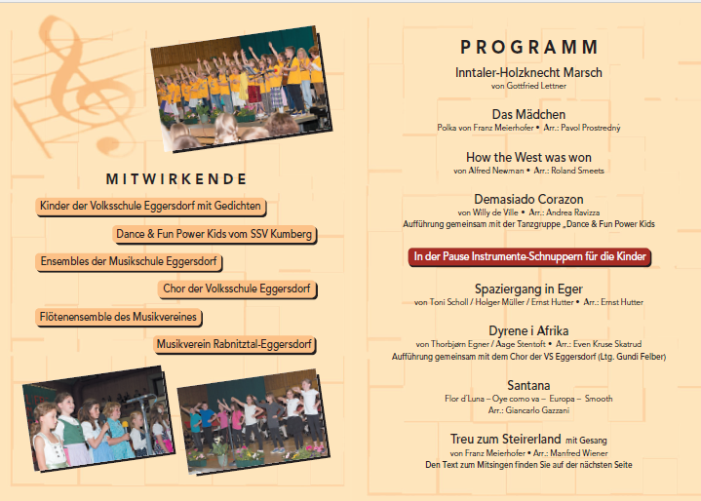
Materialien 2 / 6
Einladung Muttertagskonzert

Slide 8
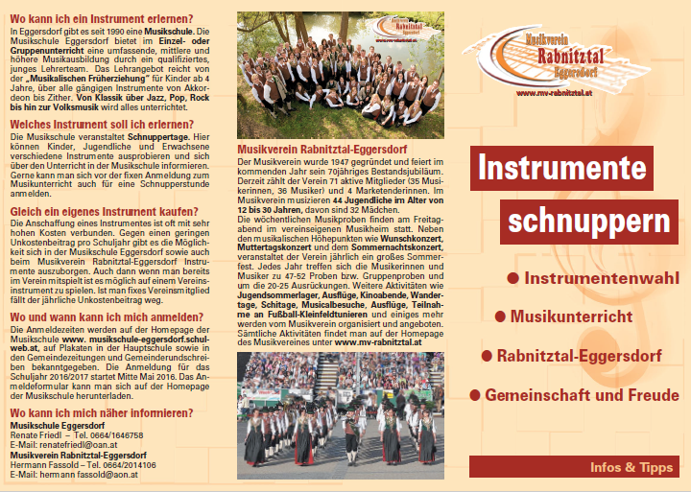
Materialien 3 / 6
Folder „Instrumente-Schnuppern“

Slide 9
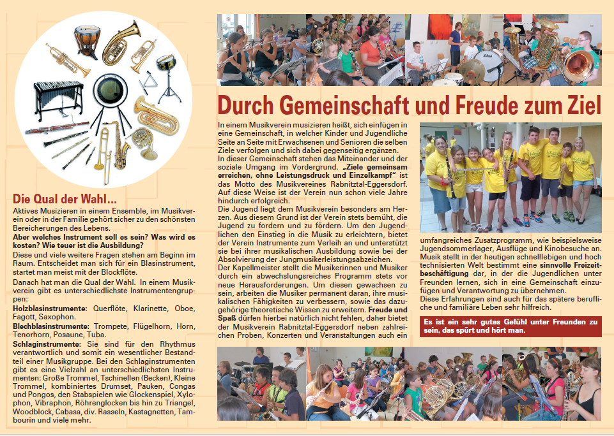
Materialien 4 / 6
Folder „Instrumente-Schnuppern“

Slide 10
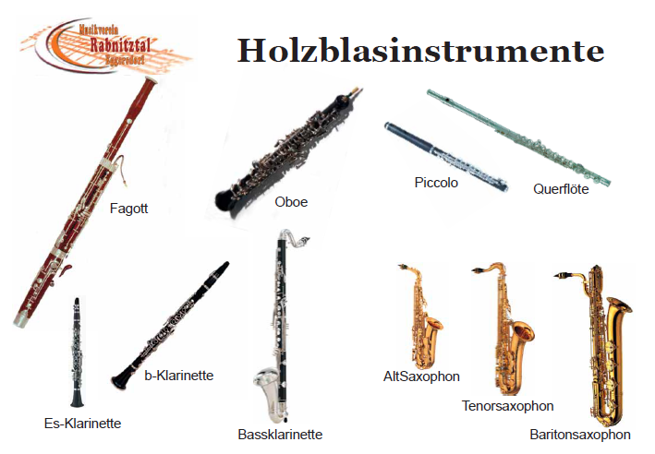
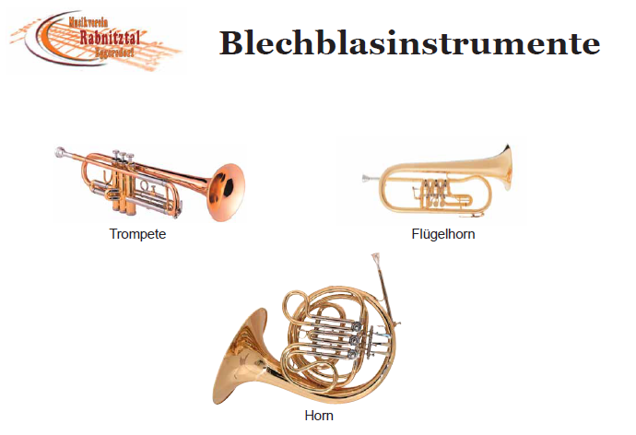
Materialien 5 / 6
Plakate mit Instrumentenkategorien

Slide 11
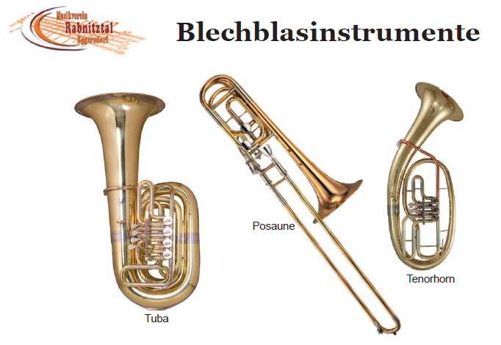
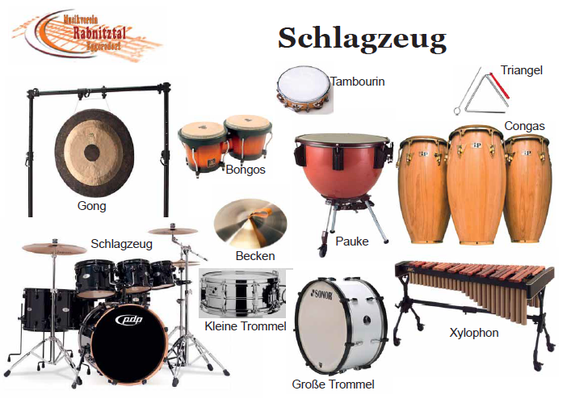
Materialien 6 / 6
Plakate mit Instrumentenkategorien

Slide 12
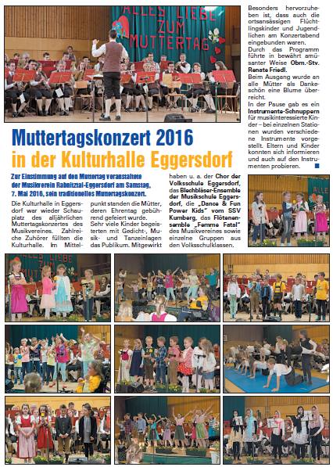
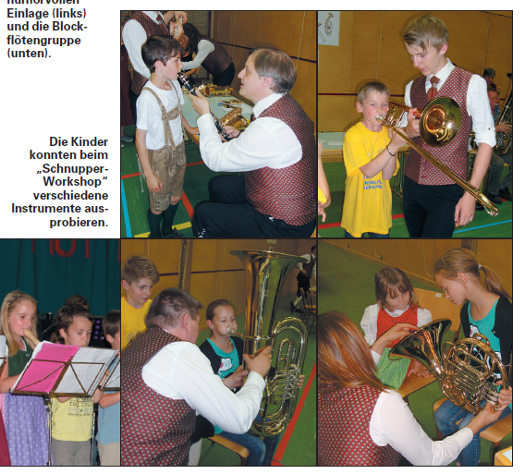
Berichterstattung
Auf unserer Homepage: www.mv-rabnitztal.at
In der Ausgabe des „Rabnitztalers“

Slide 13
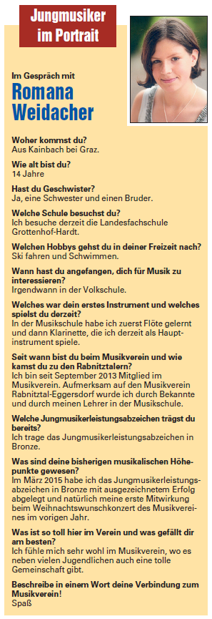
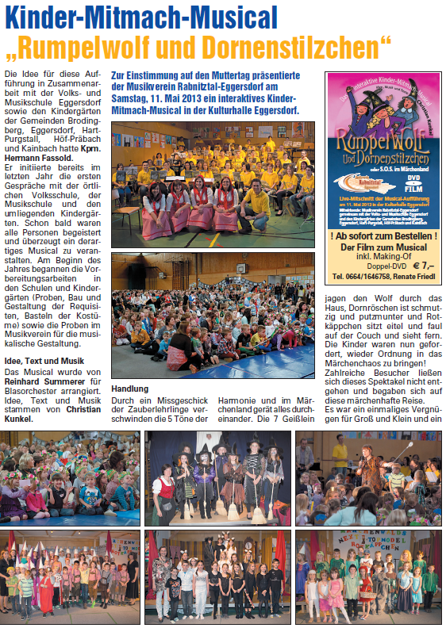
Begleitende Aktivitäten zur Nachwuchsgewinnung
Auszüge aus dem „Rabnitztaler“
4 x pro Jahr erscheinendes
Medium an rd. 1500 Haushalte
Interview mit unseren Jungmusikern,
Berichterstattung „Kindermusical“

Slide 14
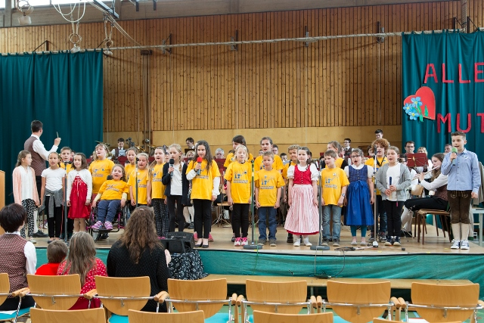
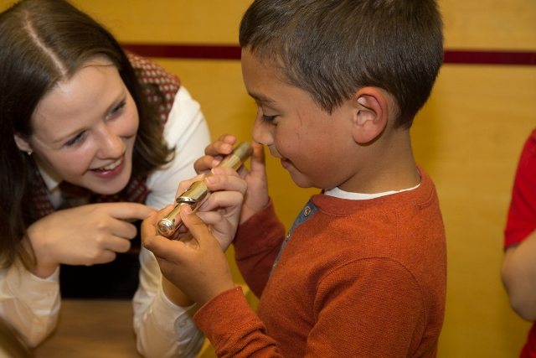
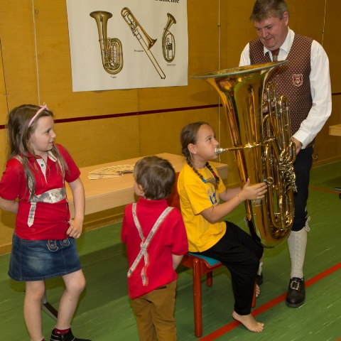
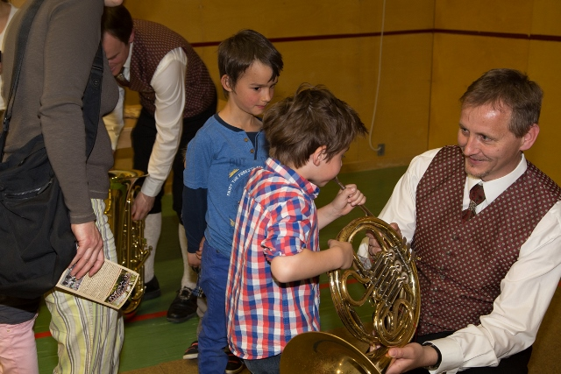
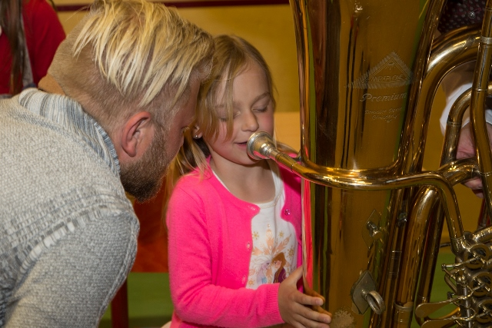
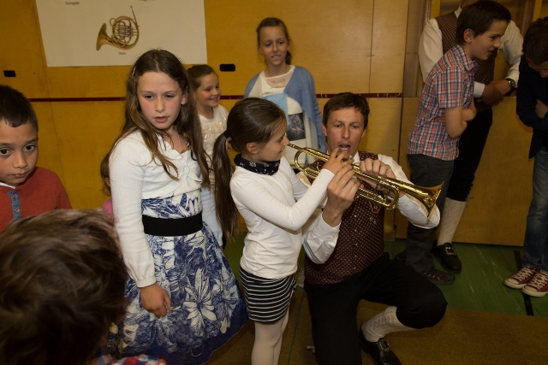
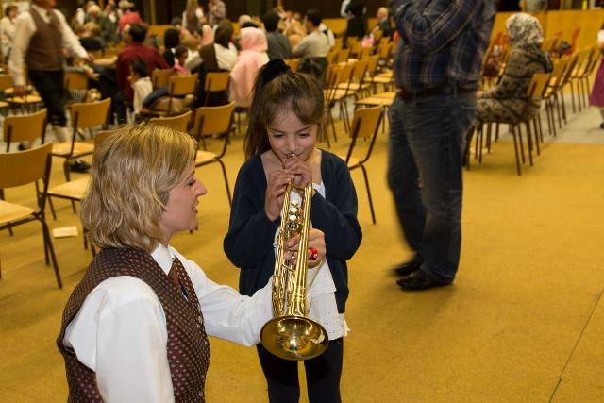
Fotodokumentation
Darbietung „Dyrene y Afrika“

Slide 15
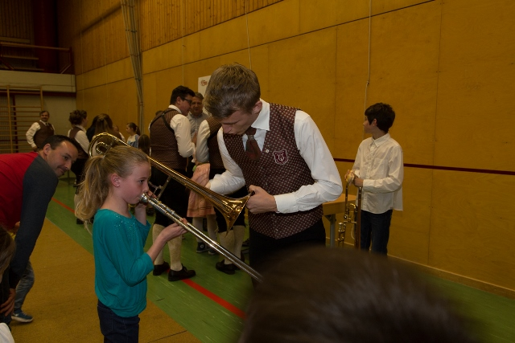
Fotodokumentation

Slide 16
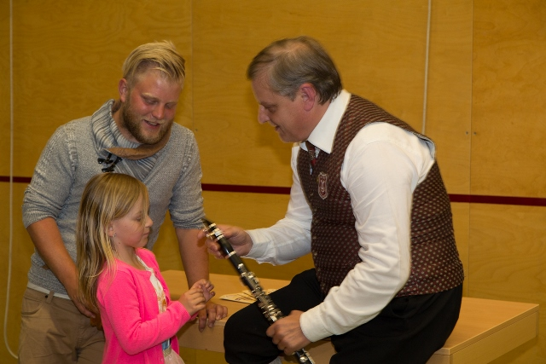
Fotodokumentation

Slide 17
Fotodokumentation

Slide 18
Fotodokumentation

Slide 19
Fotodokumentation

Slide 20
Fotodokumentation

Slide 21
Fotodokumentation

Slide 22
Fotodokumentation

Slide 23
Fotodokumentation

Slide 24
Fotodokumentation
Mehr Fotos unter:
http://www.mv-rabnitztal.at/

